Slide 1

حقوق و واجبات
المستهلك
م. فهد بن عبدالعزيز العجلان
مدير إدارة رعاية المستهلك

Slide 2

عن الهيئة
حقوق وواجبات المستهلك
- دليل تقديم الخدمة الكهربائية
- اتفاقيتي الإيصال والاستهلاك
- مؤشرات الأداء الرئيسة لمقدمي الخدمة
- المعايير المضمونة
المحتويات

Slide 3
عن الهيئة
اعتماد تنظيم جديد للهيئة وأضيف لها مسؤولية تنظيم أنشطة تحلية المياه ونقلها إلى نقاط التوزيع والمتاجرة بها
أُنيط بالهيئة مسؤولية تنظيم خدمات المياه
أنشئت الهيئة باسم
( هيئة تنظيم الخدمات الكهربائية )
1438هـ / 2017م
1428هـ / 2007م
1422هـ / 2001م
1437هـ / 2015م
1425هـ / 2004م
أضيف للهيئة مسؤولية
تبريد المناطق
أضيف للهيئة مسؤولية تنظيم الإنتاج المزدوج وعُدل اسمها إلى
( هيئة تنظيم الكهرباء والإنتاج المزدوج )

Slide 4
مسؤوليات الهيئة
تكوين إطار تنظيمي لصناعة الكهرباء وتحلية المياه يتسم بالوضوح، والشفافية، والاستقرار، وعدم التحيز.
الارتقاء بخدمات الكهرباء وتحلية المياه والإنتاج المزدوج التي تركز على العناية بالمستهلك وحماية حقه.
تشجيع المستثمرين من القطاع الخاص على المشاركة في تطوير صناعة الكهرباء وتحلية المياه، وحماية مصالحهم، وتمكينهم من تحقيق عوائد اقتصادية عادلة على استثماراتهم.
العمل على إيجاد بيئة مناسبة تشجع التنافس المشروع والعادل بين منتجي خدمات صناعة الكهرباء وتحلية المياه، وكذلك بين مقدمي هذه الخدمات.

Slide 5
أهداف الهيئة:
ضمان شمولية تقديم الخدمة بجودة وموثوقية عاليتين.
تحقيق الاستدامة الاقتصادية لصناعتي الكهرباء وتحلية المياه.
تحسين كفاءة منظومتي الكهرباء وتحلية المياه.

Slide 6


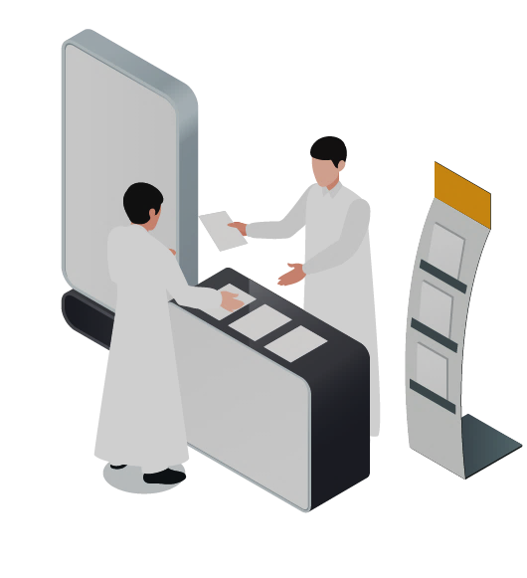

قطاع الكهرباء
نقل
توليد
خدمات مشتركين
توزيع

Slide 7


تنظيم العلاقة بين المستهلك ومقدم الخدمة، لحفظ حقوق الطرفين.
دور الهيئة
مقدمو الكهرباء
المستهلكون بكافة شرائحهم سكني ، تجاري ، صناعي ،زراعي، حكومي
المستهلكون

Slide 8
أولاً : تطوير التنظيمات الخاصة بالمستهلك وحمايته مثل:
-اصدار دليل تقديم الخدمة الكهربائية وتحديثه باستمرار .
- اعداداتفاقية الإيصال والاستهلاك.
- اصدار دليل المعايير المضمونة.
- اعتماد دليل إجراءات الشكاوى لدى مقدم الخدمة.
دور الهيئة في خدمة المستهلك

Slide 9
ثانياً : مراقبة أداء مقدمي الخدمة من خلال عدة أدوات تنظيمية مثل:
- وضع نظام مؤشرات الأداء الرئيسة.
- الزيارات الميدانية لمتابعة جودة الخدمة المقدمة، وتدقيق البيانات.
- تحليل البيانات.
ثالثاً : توعية المستهلكين بحقوقهم وواجباتهم.
رابعاً : النظر في شكاوى المستهلكين المقدمة للهيئة في حال عدم رضى المستهلك عن نتيجة شكواه لدى مقدم الخدمة.
دور الهيئة في خدمة المستهلك

Slide 10
ضوابط وإجراءات إيصال الخدمة الكهربائيــة
ضوابط فصل الخدمة الكهربائية
ضوابط تطبيق تعريفة الاستهلاك
ضوابط حساب الاستهلاك والفوترة
ضوابط إزاحة الشبكات الكهربائية
ضوابط خدمة ذوي الاحتياجات الماسة للكهرباء
دليل تقديم الخدمة الكهربائية

Slide 11
ضواط إيصال الخدمة
ضوابط وإجراءات إيصال الخدمة الكهربائيــة
يقوم مقدم الخدمة بإيصال الخدمة الكهربائية إلى طالب الخدمة خلال ثلاثين (30 )
يوم عمل من تاريخ تسديد مقابل الإيصال.
يحق لطالب الخدمة سداد مقابل الإيصال خلال تسعين (90) يوماً من تاريخ
إشعاره بالسداد.

Slide 12
ضوابط فصل الخدمة
ضوابط فصل الخدمة الكهربائية
إشعار المستهلك قبل بدء إجراءات فصل الخدمة بمدة لا تقل عن ثلاثين (30) يوماً (لا يتم احتساب الإجازات الرسمية للدولة ضمن هذه المدة)، عندما يبلغ الرصيد السابق غير المسدد (1000) ريال أو لم يتم سداد قيمة استهلاك ثلاثة أشهر متتالية أيهما يحدث أولاً.
عدم فصل الخدمة في فترة الاختبارات الدراسية، وبعد الساعة الثانية عشر ظهراً، وخارج أوقات الدوام الرسمي لمقدم الخدمة، وشهر رمضان المبارك لفئة الاستهلاك السكني، وفي حال وجود شكوى رسمية متعلقة بالفاتورة، وفي حال وجود شخص من ذوي الاحتياجات الماسة للطاقة الكهربائية.
عدم فصل الخدمة الكهربائية عن الأماكن ذات الطبيعية الحساسة، مثل المستشفيات وبنوك الدم، مضخات مياه الشرب، مراكز الطوارئ، محطات الإذاعة والتلفزيون الرسمية، والمطارات، والسجون.

Slide 13
ضوابط حساب الاستهلاك و الفوترة
ضوابط حساب الاستهلاك والفوترة
إصدار وتوزيع فاتورة مستقلة لكل عداد يخدم وحدة مستقلة.
تاريخ بدء استحقاق سداد الفاتورة يوم (28) من كل شهر ميلادي يلي تاريخ اصدارها.
إصدار الفاتورة لكل عداد شهرياً بما لا يتجاوز استهلاك (30) يوماً.
ضمان حق المستهلك في الاستفادة من كامل مقدار الشرائح إذا كانت فترة الاستهلاك أقل من (30) يوماً.
ضمان زيادة مقدار الشرائح بنفس الزيادة في عدد الأيام إذا كانت فترة الاستهلاك أكثر من (30) يوماً.

Slide 14
حقوق وواجبات المستهلك:
ضوابط التعامل مع الأخطاء في حساب الاستهلاك والفوترة:
التصحيح لصالح مقدم الخدمة | التصحيح لصالح المستهلك | الحالة
(6) أشهر للسكني، وسنة ميلادية لغير السكني | كامل المدة | عدم دقة العداد
(6) أشهر للسكني، وسنة ميلادية لغير السكني | كامل المدة | أخطاء في معامل الضرب
لا يستحق التصحيح | لا ينطبق | عطل العداد (كلي) (جزئي) لسبب لا يعود للمستهلك
لا يستحق التصحيح | لا ينطبق | أخطاء التوصيلات لسبب لا يعود للمستهلك
لا يستحق التصحيح | لا ينطق | عدم إلتزام مقدم الخدمة بإجراءات الفحص والمعايرة
(6) أشهر للسكني، وسنة ميلادية لغير السكني | كامل المدة | خطأ أو عدم قراءة العداد
(6) أشهر للسكني، وسنة ميلادية لغير السكني | لا ينطبق | تراخي مقدم الخدمة في تحصيل مستحقاته

Slide 15
حقوق وواجبات المستهلك:
ضوابط خدمة ذوي الاحتياجات الماسة للكهرباء
ضمان استمرارية التيار، وعدم فصل الخدمة الكهربائية لعدم السداد.
عند تراكم مبالغ مالية، على مقدم الخدمة عرض بدائل مناسبة للسداد بما يتناسب مع ضروفه.
استلامه اشعار بفصل الخدمة بشكل مؤقت بمدة لا تقل عن (5) أيام.
الأولوية في إعادة الخدمة الكهربائية عند حدوث انقطاع مفاجئ.
تمييز العداد الذي يخدم سكن المستهلك من ذوي الاحتياجات الماسة للكهرباء.

Slide 16
حقوق وواجبات المستهلك:
اتفاقية إيصال الخدمة الكهربائية
توقيع اتفاقية إيصال الخدمة الكهربائية تنظم العلاقة بين مقدم الخدمة وطالب الخدمة، وتشمل جميع البيانات الأساسية المطلوبة، وإلتزامات، وواجبات، وحقوق، ومسؤوليات كلا الطرفين.
متاحة على موقع الهيئة الالكتروني

Slide 17
حقوق وواجبات المستهلك:
اتفاقية استهلاك الخدمة الكهربائية
توقيع اتفاقية الاستهلاك تنظم العلاقة بين مقدم الخدمة والمستهلك، وتشمل جميع البيانات الأساسية المطلوبة، وإلتزامات، وواجبات، وحقوق، ومسؤوليات كلا الطرفين، وذلك من خلال:
ربط الخدمة باسم المستفيد
توفر هذه الخدمة ربط حساب العداد باسم المستفيد الفعلي من الطاقة الكهربائية سواء كان مالكاً أو مستأجراً، وتحدد المسؤولية الماية المترتبة على استهلاك الخدمة الكهربائية لحفظ حقوق كل من المستهلك ومقدم الخدمة، والخدمة متوفرة للتسجل عن طريق الموقع الالكتروني لمقدم الخدمة.

Slide 18
دليل المعايير المضمونة
دليل المعايير المضمونة
عبارة عن معايير محددة للخدمات المقدمة للمستهلكين يلتزم بها مقدم الخدمة، وفي حال الإخلال بأي من هذه المعايير فإنه يحق للمستهلكين تعويضاً مالياً نظير إخفاق مقدم الخدمة في تحقيقها.
متوفر على موقع الهيئة الالكتروني www.ecra.gov.sa

Slide 19
تصنيف المعايير المضمونة
تصنيف المعايير المضمونة:
المعيار المضمون(1) | وقت التسجيل والتوصيل – المستهلك الحالي
المعيار المضمون(2) | وقت التوصيل – طالب الخدمة (جديد)
المعيار المضمون(3) | وقت إعادة الكهرباء بعد السداد
المعيار المضمون(4) | الإشعار عن انقطاع الكهرباء المخطط
المعيار المضمون(5) | وقت حل الشكاوى المتعلقة بالفواتير
المعيار المضمون(6) | إعادة الانقطاع الكهربائي- الأوضاع العادية
المعيار المضمون(7) | تكرار الانقطاع الكهربائي

Slide 20
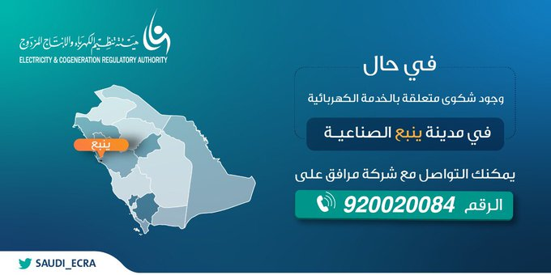


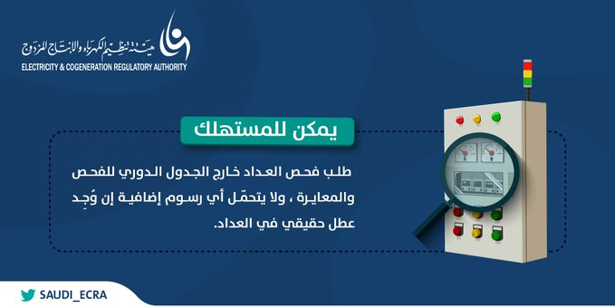
تقوم الهيئة باطلاق رسائل إعلامية توعوية للمستهلكين للتعريف بحقوقهم وواجباتهم من خلال العديد من القنوات ( كلوحات الشوارع ، المنصات الرقمية ، الإذاعة والتلفزيون .
دور الهيئة في التوعية

Slide 21
4
ديوان الظالم
يتوجه إليه المستهلك إذا كان لديه اعتراض على حكم اللجنة.
إجراءات معالجة الشكوى
3
لجنة فض منازعات الكهرباء
يتوجه لها المستهلك عند عدم اقتناعه برد الهيئة
2
الهيئة
يتقدم المستهلك للهيئة في حال لم يتم حل الشكوى خلال المدة المحددة أو لم يتقنع برد مقدم الخدمة. عندها يتم إيقاف أي مطالبات مالية أو فصل الخدمة عن المستهلك حتي يتم البت في شكواه.
1
مقدم الخدمة
عند وجود شكوى لدى المستهلك، يقوم المستهلك أولاً بتقديم شكواه إلى مقدم الخدمة، ويجب على مقدم الخدمة ابلاغ المستهلك بالنتيجة خلال 15 يوم عمل.

Slide 22



وسائل تقديم
الشكوى للهيئة
البريد الإلكتروني
consumer@ecra.gov.sa
الهاتف المجاني
8001259000
الموقع الإلكتروني للهيئة
www.ecra.gov.sa

Slide 23

شكراً

